Slide 1
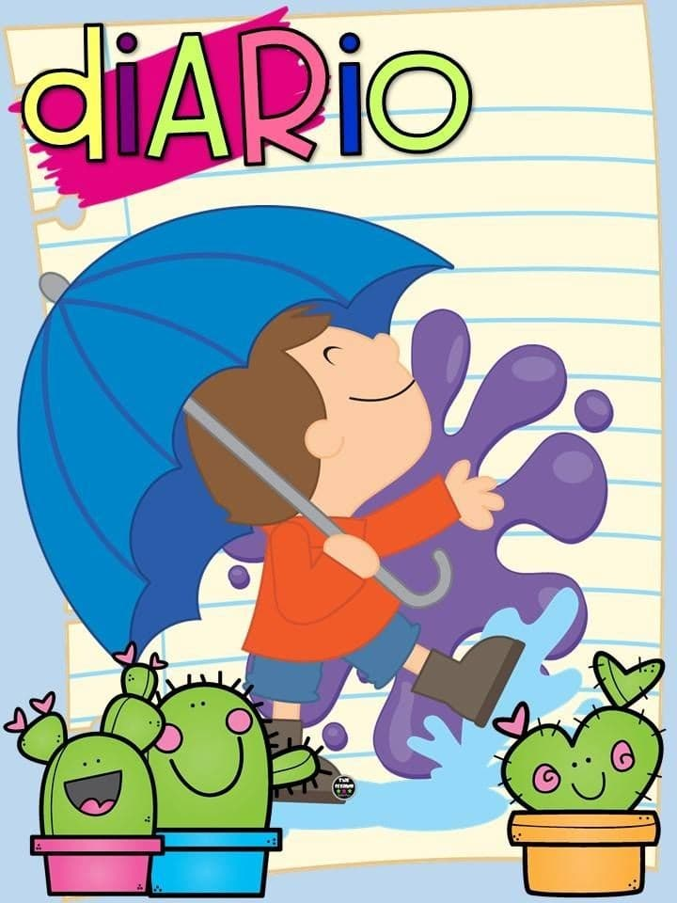

Slide 2
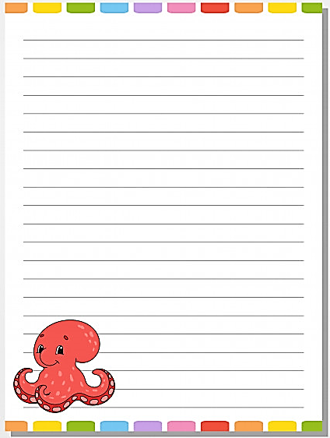
Diario de la alumna
Jardín de Niños “Diego Rivera”
1º”A”
Educadora: Denisse Mancillas
Practicante: Monserrat Mendoza
03/06/2021
5
7
Desconocido
16
El día de hoy en la programación se abordo la descripción de desplazamientos y trayectorias para llegar a un lugar de destino. También se abordo la descripción a través de tarjetas descriptivas y la ubicación delos escenarios a través de imágenes. Posteriormente se diseñaron actividades para trabajar en casa para reforzar los aprendizajes.

